Slide 1
BÀI 15: Thực hành GHÉP MẮT CỬA SỔ

Slide 2
PHẦN A. NỘI DUNG BÀI GIẢNG

Slide 3
BÀI 15: Thực hành GHÉP MẮT CỬA SỔ
Chuẩn bị dụng cụ
II. Quy trình thực hiện

Slide 4
BÀI 15: Thực hành GHÉP MẮT CỬA SỔ
I. Chuẩn bị dụng cụ:
Dao, kéo cắt cành,
Dây nilon bó mắt ghép,
Cành cây lấy mắt ghép, gốc ghép.

Slide 5
BÀI 15: Thực hành GHÉP MẮT CỬA SỔ
II. Quy trình thực hiện: gồm 5 bước
Chọn cành để lấy mắt ghép
Mở gốc ghép
Lấy mắt ghép
Đặt mắt ghép
Buộc dây

Slide 6
BÀI 15: Thực hành GHÉP MẮT CỬA SỔ
II. Quy trình thực hiện:
Bước 1: Chọn cành để lấy mắt ghép
- Cành lấy mắt là cành bánh tẻ đã hóa gỗ cứng, nằm giữa tầng tán phơi ra ngoài ánh sáng. Chọn cành đã rụng lá, cành còn lá dùng kéo cắt lá.
- Đường kính cành ghép: 6 – 10 mm

Slide 7
BÀI 15: Thực hành GHÉP MẮT CỬA SỔ
II. Quy trình thực hiện:
Bước 2: Mở gốc ghép
- Trên gốc ghép cách mặt bầu 15 – 20 cm dùng mũi dao rạch 2 đường thẳng song song cách nhau 1 cm, dài 2 cm. Sau đó chặn 1 đường ngay phía dưới, dùng mũi dao lật lớp vỏ lên trên rồi cắt bỏ mảnh vỏ đó đi

Slide 8
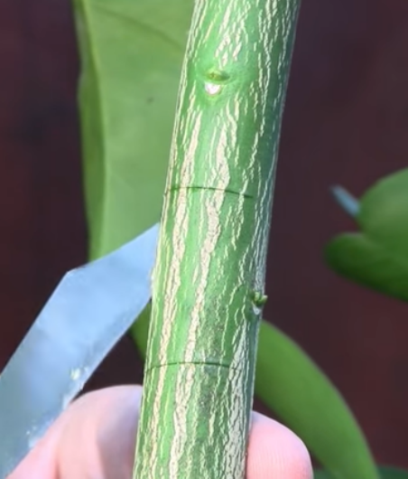
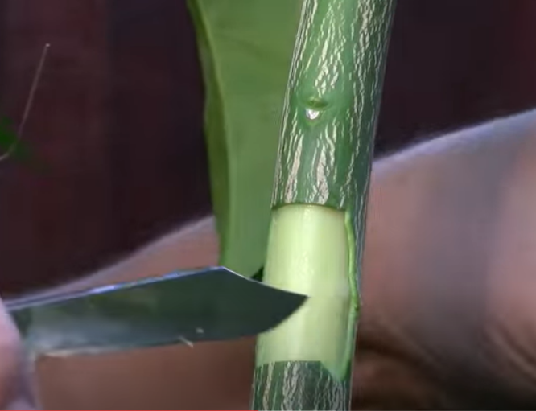

Slide 9
BÀI 15: Thực hành GHÉP MẮT CỬA SỔ
II. Quy trình thực hiện:
Bước 3: Lấy mắt ghép
- Dùng dao tách lấy 1 mảnh vỏ có mắt ngủ trên cành ghép, diện tích mắt ghép bằng diện tích cửa sổ đã trổ trên gốc ghép

Slide 10
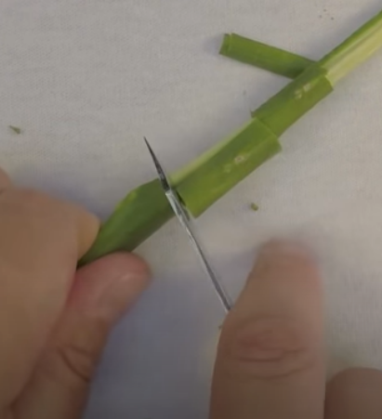

Slide 11
BÀI 15: Thực hành GHÉP MẮT CỬA SỔ
II. Quy trình thực hiện:
Bước 4: Đặt mắt ghép
- Đặt mắt ghép cần chú ý:
+ Nếu mắt ghép to, ta cắt cho nhỏ lại.
+ Nếu mắt ghép nhỏ, phải đặt cho sát về 1 phía là phần dưới của cửa sổ.

Slide 12
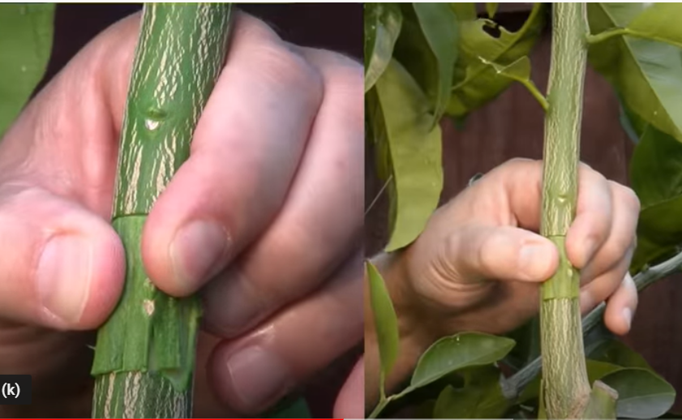

Slide 13
BÀI 15: Thực hành GHÉP MẮT CỬA SỔ
II. Quy trình thực hiện:
Bước 5: Buộc dây
- Dùng dây nilon buộc chặt vết ghép cho tượng tầng mắt ghép và gốc ghép áp sát vào nhau, buộc chặt, quấn dây từ dưới gốc lên trên, trùm kín hết mắt ghép.

Slide 14
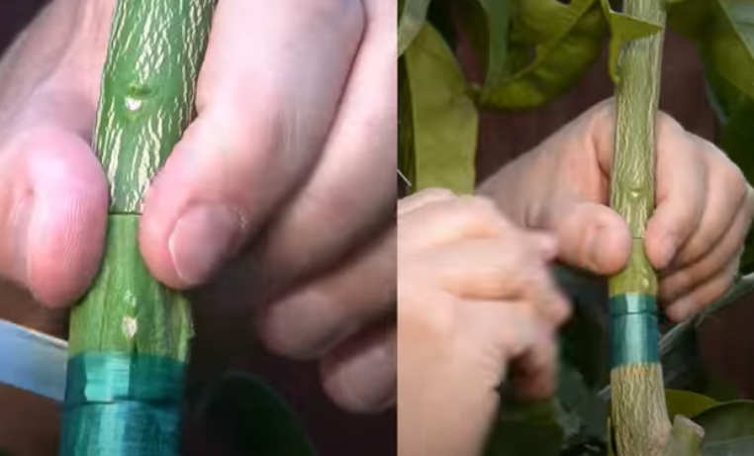

Slide 15
PHẦN B. HỆ THỐNG KIẾN THỨC

Slide 16
